Slide 1
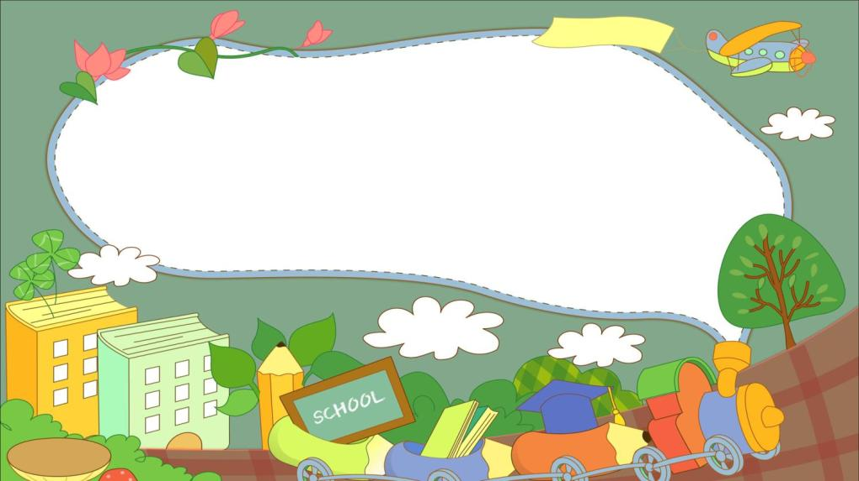

Resolviendo problemas
Matemáticas 1° básicos
Psicopedagoga Solange Lopez

Slide 2


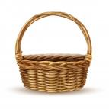
A resolver…
Sofía tiene 7 peras y Carlos tiene 5. Si juntas todas las peras en una cesta. ¿Cuántas peras tienen?
¿ Que operación matemática utilizare?
+
-
Resultado:
11
12
9

Slide 3
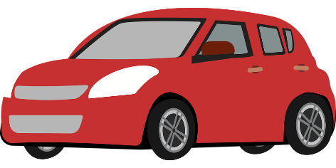
En un estacionamiento hay 20 autos.
Se van 6 autos. ¿Cuántos autos quedan ahora?
¿ Que operación matemática utilizare?
Resultado:
+
-
5
12
14

Slide 4

María tiene 11 lápices y Juan le regala 7 lápices.
¿ Cuantos lápices en total tiene María en su estuche?
¿ Que operación matemática utilizare?
+
-
Resultado:
15
18
9

Slide 5
Hay 19 alumnos en clases. 6 terminan sus tareas y se van a recreo.
¿Cuántos alumnos quedan en la sala de clases?
¿ Que operación matemática utilizare?
Resultado:
+
-
13
12
15

Slide 6


Slide 7


Slide 14


